Slide 2
8 Competências Essenciais do Professor Inovador
Marcello Paskulin, Prof. Ms.

Slide 3
Sujeitos Aprendentes
Quem são e onde estão?

Slide 4
O nativo digital
Notes:
Combina com a escola de hj?

Slide 5
Aprende fazendo (“Hands on”)

Slide 6
Aprende “Just in Time”

Slide 7
Aprende de maneira não linear

Slide 8
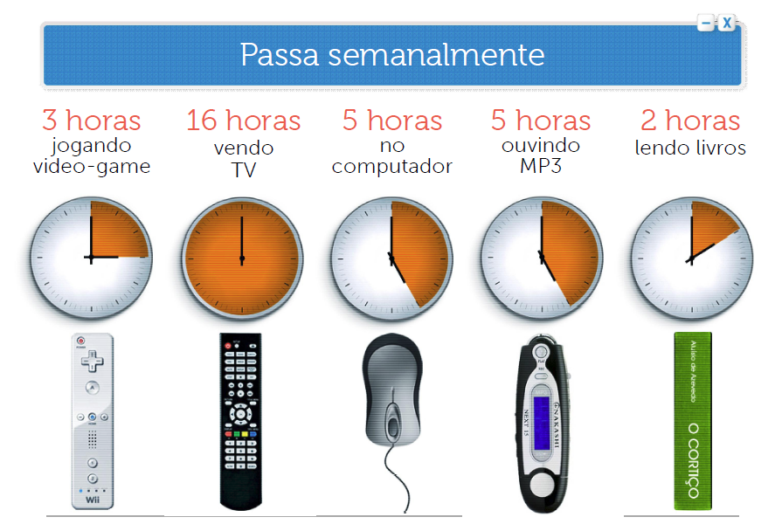
Geração Y

Slide 9
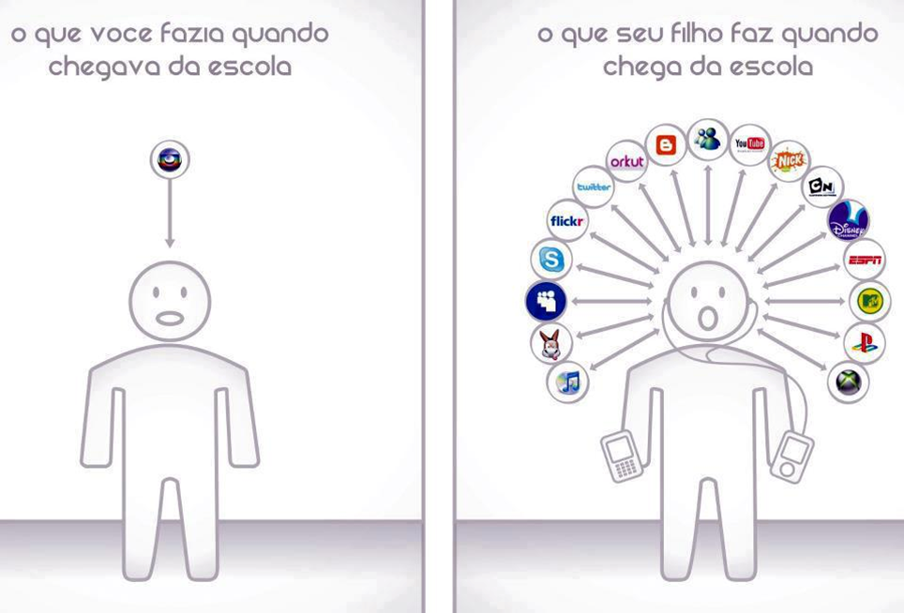

Slide 10
#tudojuntoemisturado

Slide 12
É este, o aluno que não aprende?
PROBLEMÁTICA

Slide 13
Ou é a escola/faculdade que não ensina?

Slide 14
Ou ainda, é o aluno e a escola/faculdade que não combinam (mais)?
Notes:
Se é que podemos afirmar que no nosso tempo, combinavam

Slide 15
Os que não usam remédios novos
devem esperar males novos,
pois o tempo é o grande inovador.

Slide 16
N O V O S
PROBLEMAS E OPORTUNIDADES
E X I G E M
NOVAS MANEIRAS DE
P E N S A R

Slide 18
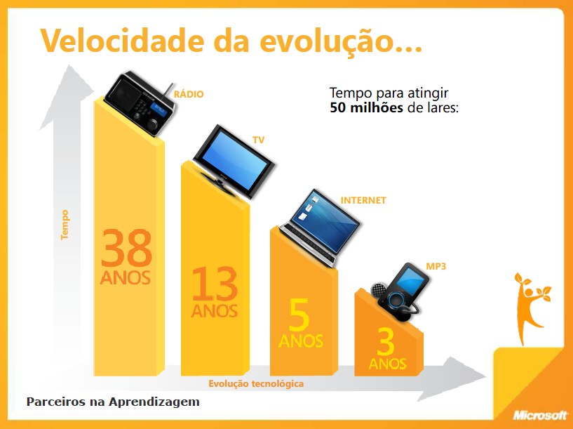

Slide 19
A Educação e a Ausência de Mudanças
A forma em que trabalhamos em sala de aula tem idade bem superior a 100 anos.

Slide 20
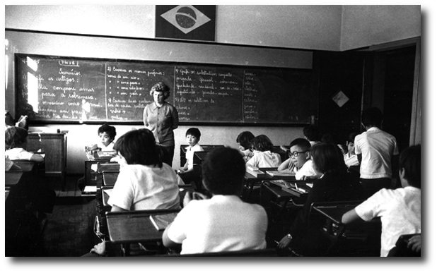

Slide 21
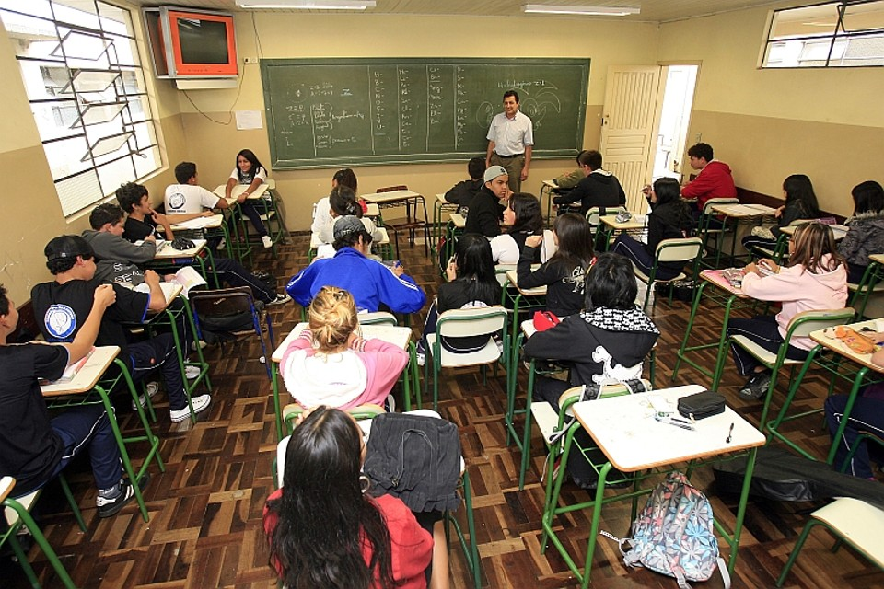

Slide 22
Aceleração da cultura tecnológica

Slide 23
1997
2017

Slide 24
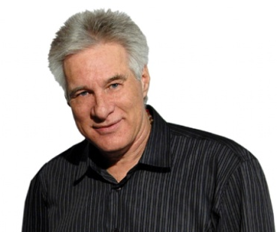
Escolas - Séc. XIX Professores – Séc. XX Alunos – Séc. XXI
Max Gehringer

Slide 25
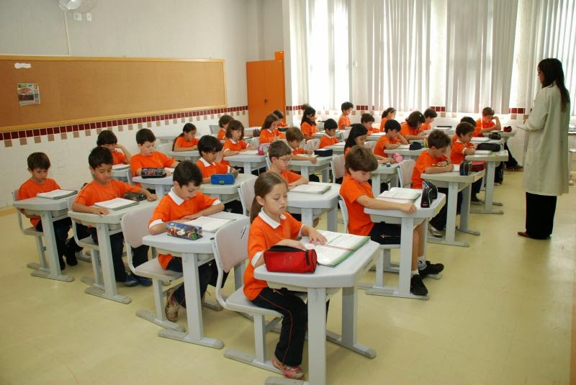

Slide 27
Educação 3.0
Forma produtores de conhecimento
Abraça as mudanças aceleradas
Compartilha, mistura e enriquece novas ideias.

Slide 28
Inovação
Inovação é um conjunto de intervenções, decisões e processos com certo grau de intencionalidade e sistematização, que tratam de modificar atitudes, idéias, culturas, conteúdos, modelos e práticas pedagógicas.

Slide 29
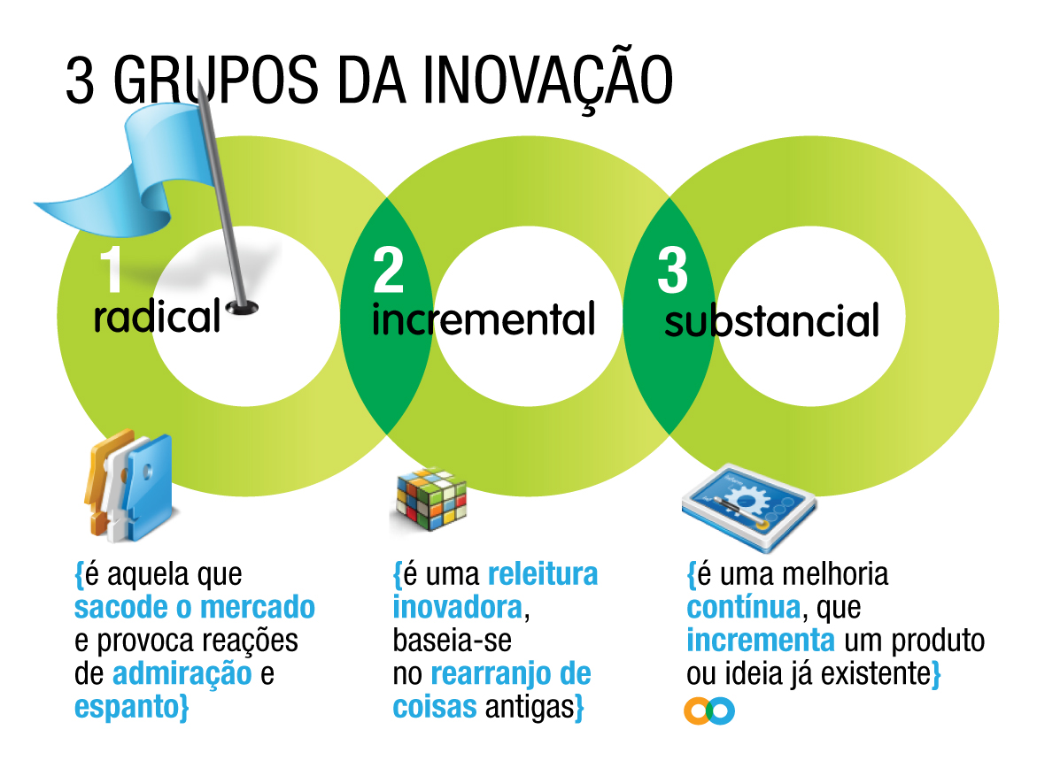

Slide 30
Inovação educativa
Conjunto de decisões
Intervenções e processos orientados por uma intencionalidade
Se preocupa com aprendizagens para modificar atitudes de professores e alunos, conteúdos, valores, currículo, práticas pedagógicas, estratégias de aprendizagem, dinâmica de classe, todas dentro de um novo planejamento estratégico.

Slide 31
Escola Aprendente
Se quisermos que o mundo melhore, precisaremos de escolas que aprendam”.
Peter Senge

Slide 32
Recursos dos mais variados
netvibes.com

Slide 33
hacker
spaces
maker
spaces
AMBIENTES
Fab
Labs
Tech
Shops

Slide 34
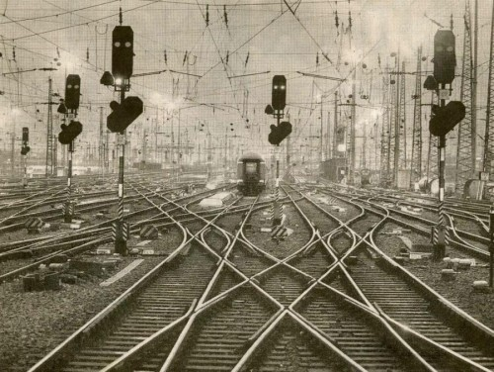
Exercício da Docência

Slide 35
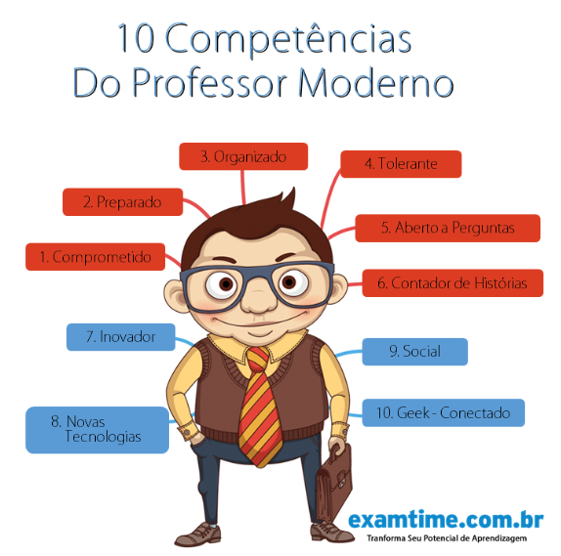

Slide 37
8 Competências Essenciais do Professor Inovador

Slide 38
1. Adaptar exemplos
pesquisar, estudar exemplos de sucesso e adaptá-los na aplicação de atividades

Slide 39
2. Compartilhar
a prática de compartilhamento para consolidação das inovações

Slide 40
3. Experimentar
realizar tentativas, experimentação, correr alguns riscos calculados na realização de atividades de aprendizagem;
ter autoconfiança na aplicação das inovações.

Slide 41
4. Focar nas competências prioritárias
focar nos conhecimentos, habilidades e atitudes prioritárias;
aquilo que é mais importante, essencial para o aluno aprender.

Slide 42
5. Desenvolver motivação própria
o professor tem que querer, gostar e dedicar-se na tarefa de oferecer aprendizado aos alunos, mas isso exige muita vontade e sorriso no rosto

Slide 43
6. Querer o bem do aluno
fazer o máximo para auxiliar o aluno a aprender

Slide 44
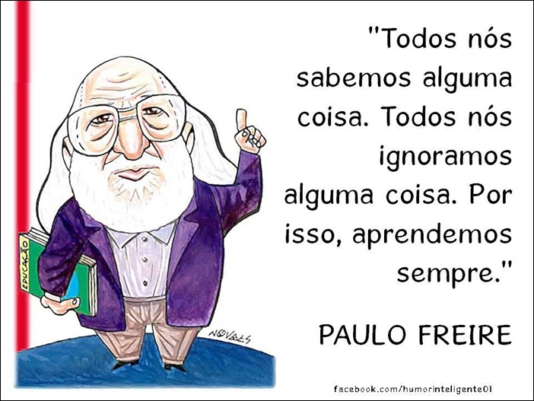
7. Ser aprendiz sempre
manter-se sempre numa condição de aprendizagem, extrair lições das experiências;
aprender com os alunos.

Slide 45
8. Ambientar soluções a problemas reais
uso de metodologias ativas, adoção de projetos integradores, aprendizagem significativa

Slide 46
Muito Grato!
marcello@hoper.com.br
(45) 99912 2901

